Slide 1
Mavzu: Meva-sabzavotlarni quritishning nazariy asoslari. Meva sabzavotlarning fizik xossalari. Reja:
1. Meva-sabzavotlarni quritishning nazariy asoslari.
2. Quritishda suvning bug‘latilishi.
3. Qurish jarayonida meva-sabzavotlar tarkibida kechadigan fiziologik biokimyoviy jarayonlar. 4.Quritilgan mahsulotning kimyoviy tarkibini o‘zgarishi.
5. Meva-sabzavotlarning fizik xossalari. 6.Mahsulotlarni quritishda meva-sabzavotlarning fizik xossalarini o‘rni

Slide 2
Meva-sabzavotlarni quritishning nazariy asoslari. Mahsulotlarga dastlabki ishlov berishning asosiy maqsadi sabzavot va mevalarni saqlashga nisbatan jonsiz holatga keltirish va ortiqcha ishlovsiz oziq-ovqat sifatida foydalanishdir. Konservalash rezavor, danakli mevalar, mevali sabzavotlarni barcha turlari uchun muhim ahamiyatga ega, chunki aholi ularni faqat qayta ishlab, iste’mol qilishi mumkin. Konservalashning turli usullarida xom ashyo qand, tuz, ziravorlar, kislotalar to‘planishi, kimyoviy komponentlarning o‘zaro ta’siri natijasida o‘ziga xos xususiyatlarga ega bo‘ladi. Bunda uning kaloriyasi ortishi, eti o‘zgarishi va ta’m, xushbo‘yligi yaxshilanishi mumkin. Vitaminlar va fiziologik faol moddalar to‘g‘ri tanlangan texnologiyada garchi kamaysa ham, yuqori darajada qoladi. Sof holda saqlash va konservalash bir-birini to‘ldirib, aholini yil davomida meva-sabzavot mahsulotlari bilan ta’minlashga xizmat qiladigan usuldir.

Slide 3
Meva-sabzavotlarni konservalash va qayta ishlash ulardagi biokimyoviy jarayonlarni tugatish, fitopatogen mikroflorani so‘ndirish va mahsulotni tashqi muhit, ya’ni kislorod va yorug‘likdan muhofaza qilishdir. Sabzavot va mevalar xom ashyosidan ishlab chiqariladigan mahsulotlar sifati juda ko‘p omillarga bog‘liq. Ularning asosiylari quyidagilar: ishlatiladigan xom ashyoning sifati va uning nav xususiyatlari, mahsulot qayta ishlashda, tayyorlashda texnologik ishlarga amal qilish, unga qo‘shiladigan ingredientlar tarkibi, texnologik jarayon tartibiga rioya qilish, mahsulot joylanadigan idish turlari, uning holati, tayyorlash sifati va boshqalar.

Slide 4
Meva-sabzavot konservalari — meva va sabzavotlarga turli usullarda ishlov berish yo‘li bilan tayyorlanadigan mahsulotlar. Meva konservalari: shakar qoʻshib konservalangan yangi rezavor mevalar yoki ulardan tayyorlangan kompotlar, pyure, sharbatlar, murabbo va boshqa Shuningdek, muzlatilgan mevalar, rezavor mevalar ham meva konservalariga kiradi. Sabzavot konservalari: toʻgʻrab yoki butun holida konservalangan sabzavotlar (sabzi, lavlagi, gulkaram, koʻk noxat, pomidor, bodring, shirin jo‘xori va b); sharbatlar (sabzi, pomidor, lavlagi sharbatlari), quyuqlashtirilgan pomidor mahsulotlari — pasta, souslar; o‘simlik moyida qovurilgan baqlajon, sabzi, kabachki, piyozdan tayyorlangan gazaklar; marinadlangan, tuzlangan, sabzavotlar. Bolarlar isteʼmoli uchun konservalar pyuresimon va mayda toʻgʻralgan holda, parxez konservalar biron bir kasalliklari boʻlgan shaxslar isteʼmoli uchun maxsus retsept boʻyicha tayyorlanadi. Qoʻziqorindan tayyorlangan konservalar ham sabzavot konservalariga kiradi.

Slide 5
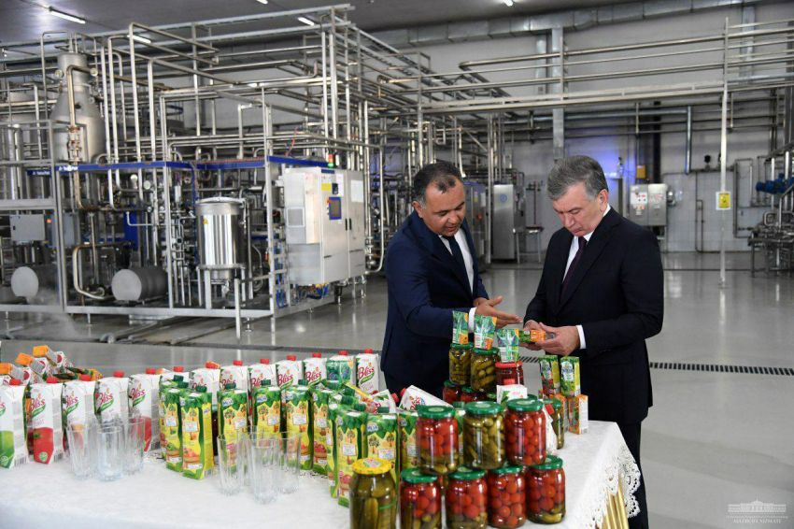

Slide 6
Quritishda suvning bug‘latilishi. Nam havo quruq havo va suv bug‘larining aralashmasidan iborat. Quritishda nam havo namlik va issiqlik tashuvchi agent vazifasini bajaradi. Ba’zan tutunli gazlar yoki ularning havo bilan aralashmasi ishlatiladi, biroq nam havo va tutunli gazlarning fizik xossalari bir-biridan faqat son qiymati bo‘yicha farq qiladi. Nam havoning asosiy xossalari quyidagi tushunchalar bilan belgilanadi: absolyut namlik, nisbiy namlik, nam saqlash va entalpiya. Nam havoning hajm birligiga to‘g‘ri kelgan suv bug‘larining miqdori absolyut namlik deb ataladi va kg/m3 bilan belgilanadi.

Slide 7
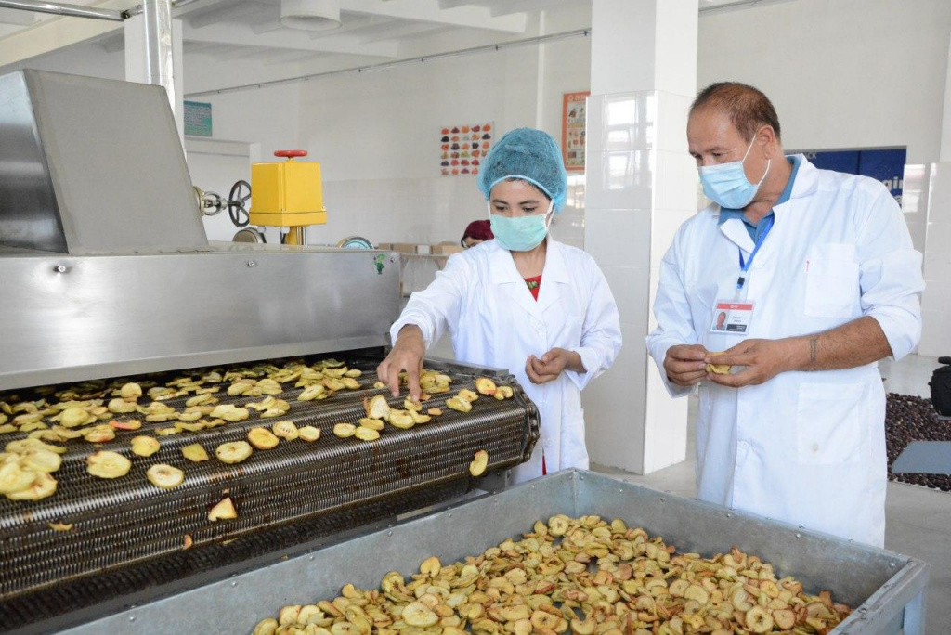

Slide 8
Agar nam havo sovitilib borilsa, ma’lum haroratga yetgach, namlik shudring sifatida ajrala boshlaydi. Namlikning bunday holatda ajralishiga to‘g‘ri kelgan haroratga shudring nuqtasi deb ataladi. Bunday sharoitda havo tarkibida maksimal miqdorda suv bug‘i bo‘ladi. Havoning to‘yinish paytidagi absolyut namligi ρt (kg/m3) orqali ifodalanadi. Havo absolyut namligining to‘yinish paytidagi absolyut namlikka nisbati nisbiy namlik deb ataladi. 1 kg. absolyut quruq havoga to‘g‘ri kelgan suv bug‘larining miqdori havoning nam saqlashi deb yuritiladi.

Slide 9
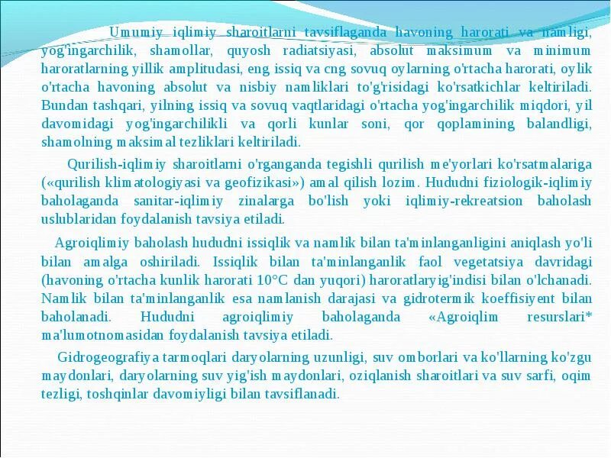

Slide 10
Quritilgan mеva-sabzavotlarning sifat ko‘rsatkichlari, ozuqaviy va biologik qiymatlarini saqlab qolish, hamda aholini nomavsumiy oziq-ovqat mahsulotlari bilan ta‘minlash maqsadida, atmosfеra sharoitida mеva-sabzavotlarni sublimatsiya usuli bilan quritish usulini ishlab chiqishdan iborat. Ma’lumot oʻrnida, sublimatsiya texnologiyasida meva-sabzavot, poliz mahsulotlari vakuum ostida, past haroratda sovitilib, quritiladi. Natijada mahsulotning mazasi va foydali elementlari boshqa quritish texnologiyalariga qaraganda yuqori darajada saqlab qolinadi. Shu boisdan jahon bozorida sublimatsiya usulida tayyorlangan mahsulotlarga talab yuqori. Kosmonavtika sohasida ham aynan sublimatsiya usulida ishlab chiqarilgan oziq-ovqat mahsulotlaridan foydalaniladi. Oziq-ovqat va qishloq xo‘jaligi korxonalari quritish mashinalari qayta ishlash ishlab chiqarish hajmlari qishloq xo‘jaligi mahsulotlari va oziq-ovqat mahsulotlarini quritish uchun ishlatiladi. Quritish texnologiyasi mahsulotlarini foydali xususiyatlarini saqlab qoladi va sifatli quritilgan rezavorlar, meva va sabzavotlarni ozuqaviy qiymatini oshirish imkonini beradi.

Slide 11
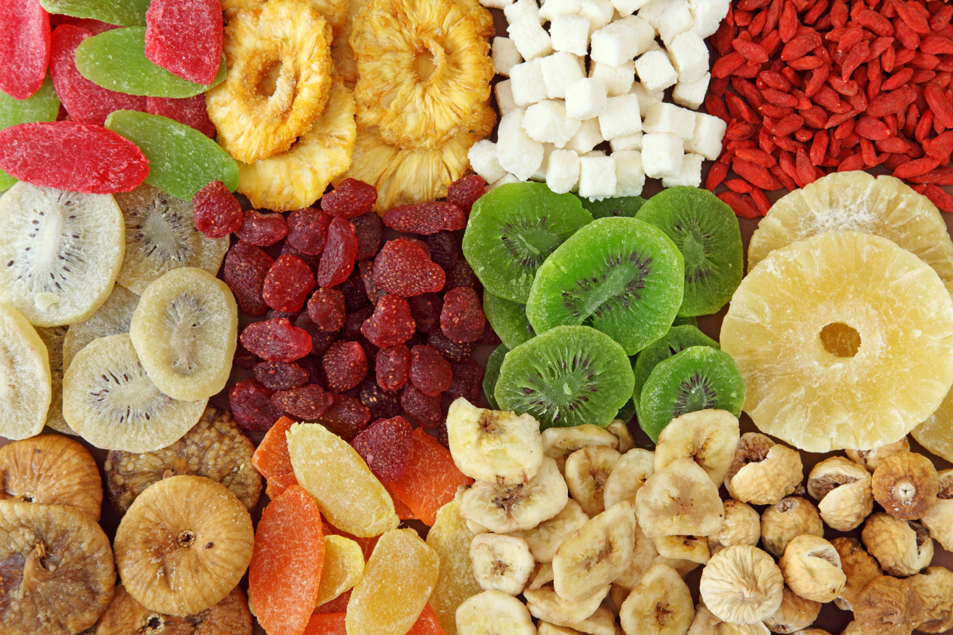

Slide 12
Maʼlumot oʻrnida, sublimatsiya texnologiyasida meva-sabzavot, poliz mahsulotlari vakuum ostida, past haroratda sovitilib, quritiladi. Natijada mahsulotning mazasi va foydali elementlari boshqa quritish texnologiyalariga qaraganda yuqori darajada saqlab qolinadi. Shu boisdan jahon bozorida sublimatsiya usulida tayyorlangan mahsulotlarga talab yuqori. Kosmonavtika sohasida ham aynan sublimatsiya usulida ishlab chiqarilgan oziq-ovqat mahsulotlaridan foydalaniladi. Quritilgan mahsulot saqlash shartlari muhim emas va mikroflora rivojlanishiga chidamli bo‘ladi. Yillik quruq mahsulot (past namlik muhitida) maxsus qadoqlangan holda saqlanishi mumkin va zarar 5-15% tashkil etadi. Germetik yopilgan idishlarda quruq mahsulot ikki yilgacha saqlanishi mumkin. Mahsulotlari quritish ularga 3-4 barobar hajmidagi bir qisqartirish va og‘irlik (uning turiga qarab) moddasining nisbatan 4-8 marta beradi. Har qanday quritilgan mahsulot suvda ivitilib an’avaviy ovqat pishirish, qovurish, quruq yoki xomligicha istemol qilinishi mumkin. Sublimatsiya — bir holatning ikkinchi holatga o‘zgarishi. Quritilgan mahsulot tayyor holatga kelgunga qadar bir nechta bosqichdan o‘tadi. Birinchi bosqichda yuvilgan va tozalangan mevalar -40 darajali muzlatgichda muzlatiladi. U yerda 4 soat turgan mahsulot birdaniga sovutish natijasida asliga juda yaqin holatda muzlaydi. Mutaxassislarning aytishicha, sublimatsiyadagi eng muhim jarayon ham aynan shu.

Slide 13
Ikkinchi bosqichda meva-sabzavotlar namligi bir necha soat davomida to‘liq tortib olinadi. Ushbu jarayonda mahsulot quritgichda qancha vaqt turishi har bir ishlab chiqarish korxonasidagi qurilma funksiyasi tomonidan belgilanadi. Shundan so‘ng mahsulot qadoqlash bosqichiga o‘tkaziladi. Namlikni so‘rib oluvchi vakuum bilan jihozlangan maxsus xonada qog‘ozlarga o‘ralayotgan mahsulot xavfsizligi ta’minlanadi. Mahsulot nafaqat sifati balki ko‘rinishi bilan ham ishtaha tortar bo‘lishi shart. Sublimatsiya ushbu talabni ham chetlab o‘tmaydi. Shu bilan birga meva tarkibida antioksidant, foydali vitaminlar, mineral modda hamda mikroelementlar to‘laligicha saqlanib qoladi. Ammo mahsulot vazni bu usulda quritilganda kamayadi. Sababi jarayon uni ko‘p yo‘qotishlarga majbur qiladi. Masalan, 1 kg quritilgan o‘rik va limonga 7 kg, qovun uchun esa 12 kg yangi mahsulot kerak bo‘ladi. Sublimatsion usulda quritilib qadoqlangan mevalarning asosiy xaridori — Ispaniya, Xitoy, Isroil, Germaniya va Rossiya. Atmosfеra sharoitida mеva-sabzavotlarni sublimatsion quritishni takomillashtirish orqali inson organizmi uchun zarur bo‘lgan vitamin va minеral moddalar tanqisligi yеchimini birmuncha yengillashtirish mumkin. Sublimatsion usulda quritilgan mеva-sabzavotlarning istе’mol uchun yaroqli ekanligi isbotlangan.

Slide 14
Quritilgan mahsulotning kimyoviy tarkibini o‘zgarishi. Quritish tezligi, mahsulot sifati harorat va havo tezligiga, sabzavot, mevalar tuzilishining xususiyatlariga hamda kimyoviy tarkibiga, ularni maydalash darajasiga, quritish sathiga joylashtirish va ayniqsa, quritish usuliga bog‘liq. To‘g‘ri quritish texnologiyasini qo‘llashda sabzavot va mevalardagi asosiy oziqa moddalar yaxshi saqlanadi, kalloriyasi esa ortiqcha namlikni yo‘qotilishi natijasida 10–30 marotaba ortadi. Mahsulot ikki asosiy usul: sun’iy va tabiiy quritiladi. Sun’iy quritish usulining bir necha turlari ma’lum bo‘lib, ularga past bosimda, purkagichli quritgichlarda, qaynash qatlamli quritish usullari kiradi. Sublimatsion quritish istiqbolli usul hisoblanib, mahsulotdagi namlikni past bosimda yo‘qotishga asoslangandir. Bunda sabzavot va mevalardagi dastlabki moddalar deyarli o‘zgarishsiz saqlanadi va shimdirilib bo‘rtirilgandan keyin asl holiga yaqin xususiyatiga ega bo‘ladi.

Slide 15
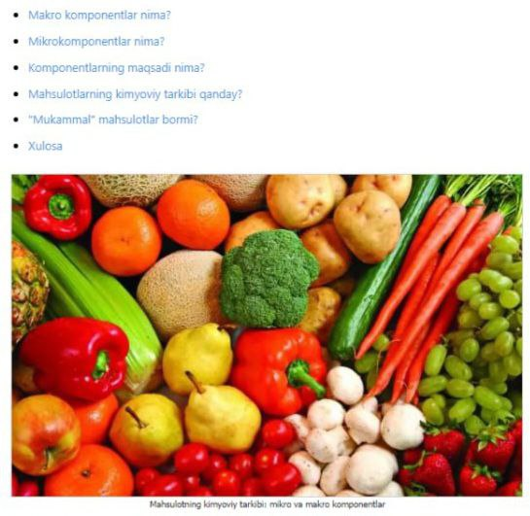

Slide 16
Makro komponentlar nima?
Ushbu komponentlar deyarli barcha turdagi mahsulotlarda mavjud. Oddiy oziq-ovqat mahsulotlarini iste'mol qilishda biz tez-tez makrokomponentlarga duch kelamiz. Keling, makro-ingrediyentlar toifasiga tegishli moddalar ro'yxatini sanab o'tamiz.
Birinchidan, oqsillar mavjud. Bularga oqsillar kiradi, ular yuqori molekulyar og'irlikdagi moddalardir. Ular kimyoviy jihatdan aminokislotalar polimerlari sifatida aniqlanadi. Erkin peptidlar oqsillar deb ham ataladi.
Ikkinchidan, bu uglevodlar. Ular polimerik va oligomerik bo'lishi mumkin. Bularga disaxaridlar va monosaxaridlar kiradi. Ikkinchisining eng yorqin vakillari fruktoza va glyukozadir.
Uchinchidan, bu yog'lar. Ular yog 'kislotalarining joylashishiga ko'ra boshqa tarkibga ega bo'lishi mumkin bo'lgan glitserin esterlari.
Hech kimga sir emaski, oddiy suv ham har qanday kelib chiqishi mahsulotining bir qismidir. Ko'pgina kimyogarlar suvni makrokomponent deb ham atashadi. Ammo o'z vazifalariga ko'ra, u o'ziga xos xususiyatlarga ega bo'lgan alohida, alohida holat sifatida qaraladi.

Slide 17
Mikrokomponentlar nima?
Avvalo, ular biologik faol birikmalarni o'z ichiga oladi. Ular turli xil xun tolasi va vitaminlardir. Ular organik kislotalar sifatida ham taqdim etilishi mumkin.
Bundan tashqari, mikrokomponentlar tarkibiga kaliy, magniy, natriy, fosfor, temir, sink, kaltsiy va boshqalar kabi minerallar kiradi.

Slide 18
Komponentlarning maqsadi nima?
Mahsulot tarkibi ma'lum funktsiyalar uchun mas'ul bo'lgan turli komponentlar mavjudligini nazarda tutadi. Oldin sanab o'tilgan guruhlarning har bir vakili o'z shaxsiy uchrashuviga ega.
Makrokomponentlar bo'lgan yog'lar va uglevodlar inson tanasi ma'lum vaqt davomida sarflaydigan energiyani to'ldirishga imkon beradi. Proteinlar bu borada ancha kichikroq rol o'ynaydi. Shuni ham ta'kidlashni istardimki, oqsil, ta'bir joiz bo'lsa, tananing tuzilishi asos bo'lgan asosiy elementlardan biridir. Agar biz qurilish bilan o'xshashlik qilsak, proteinni almashtirib bo'lmaydigan qurilish materiali deb atash mumkin.
Mikrokomponentlar fiziologik reaktsiyalarning muvaffaqiyatli amalga oshirilishi uchun javobgardir. Ko'pgina hollarda, bu funktsiya to'g'ridan-to'g'ri minerallarga, shuningdek vitaminlarga beriladi. Minerallar hujayra membranalarining shakllanishida, aniqrog'i, ularning elektr potentsialida ishtirok etadi. Bizning tanamizdagi nukleotidlar ma'lumotni uzatish uchun mavjud.

Slide 19
Mahsulotlarning kimyoviy tarkibi qanday?
Mahsulot tarkibi juda keng tushunchadir. U ko'plab mezon va omillarni o'z ichiga oladi. Asosiylaridan biri bu kaloriya tarkibi. Albatta, hamma u haqida eshitgan. Aks holda, u energiya qiymati deb ataladi.
Ushbu parametr siz iste'mol qilgan mahsulotni assimilyatsiya qilish jarayonidan keyin chiqariladigan energiyani tavsiflaydi. Biz doimo u yoki bu miqdordagi energiyaga muhtojmiz, chunki tanadagi ko'plab jarayonlar uning sarflanishini talab qiladi. Shuni ta'kidlash kerakki, energiya qat'iy belgilangan diapazonga to'g'ri kelishi kerak. Bu kam yoki ko'p bo'lmasligi kerak, chunki bu holda tananing normal faoliyati buziladi, bu salomatlikka salbiy ta'sir qiladi.
Mahsulotlarning kimyoviy tarkibi mikrokomponentlarni ham, makrokomponentlarni ham o'z ichiga oladi. Ular inson tanasi tomonidan teng darajada talab qilinadi.

Slide 20
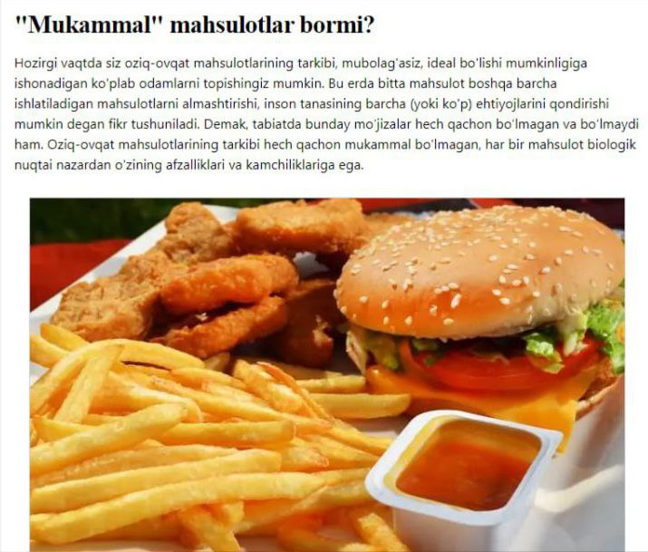

Slide 21
Albatta, istisnolar mavjud. Biroq, ular juda kam uchraydi va ularning doirasi unchalik keng emas. Bu nima haqida ekanligini tushunishga yordam berish uchun, keling, misol keltiraylik: ona suti. Bu almashtirib bo'lmaydigan oziq-ovqat mahsuloti, lekin faqat chaqaloq uchun. Bu uning ehtiyojlarini 100% qondiradi. Ammo, yuqorida aytib o'tilganidek, bunday mahsulotlarning ko'lami cheklangan. Bundan tashqari, bolaning tanasi qanchalik rivojlansa, uning ehtiyojlari shunchalik kengayadi. Faqat miqdorga emas, balki sifatga ham ma'lum bir bog'liqlik mavjud.

Slide 22
E’tiboringiz uchun raxmat !

